Slide 1

Confidential
試算レポート
物件住所：{{address}}
坪数：{{tsubo}}坪
賃料：{{rentMan}}万円（坪単価約{{rentPerTsubo}}円）
ロイヤリティ：{{royalty}}％
グーグルマップ：リンク
{{date}}

Slide 2
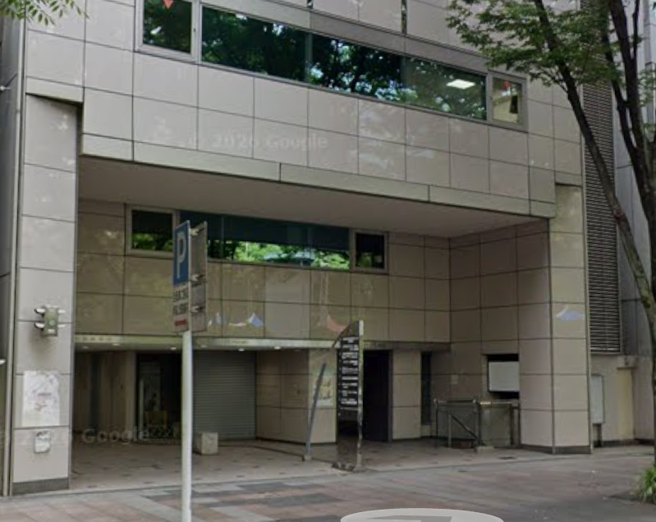
店舗写真

Slide 3
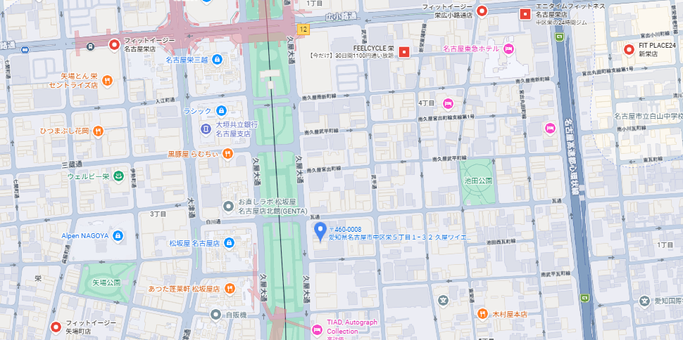
競合情報

Slide 4
人口情報
有効人口 | 1km | 3km | 5km
本物件 | {{pop1}} | {{pop3}} | {{pop5}}

Slide 5
投資金額/運営コストシミュレーション ※概算金額
＜投資金額＞
（税抜）
＜運営コスト＞
（税抜）
内容 | 金額 | 償却年 | 減価償却月額
{{inv.label}} | {{inv.amount}} | {{inv.years}} | {{inv.dep}}
投資合計 | {{invTotal}} |  | {{depTotal}}
月額 | 単価 | 数量 | 単位 | 金額
{{rc.label}} | {{rc.unit}} | {{rc.qty}} | {{rc.unitLabel}} | {{rc.amount}}
経費合計 |  |  |  | {{rcTotal}}
・現地調査後金額は変動します。
・不動産取得費は含まれておりません。
・内装、看板費：{{interiorPerTsubo}}万円/坪にて算出。
・マシン購入費：{{machinePerTsubo}}万円/坪にて算出。
※店舗状況により変動、広告費・変動費は含んでおりません。
・広告費 1～2年目：{{adYear2}}万円/月 3年目以降{{adYear3}}万円/月
・変動費 約{{variableCost}}円/1ユーザー
ロイヤリティー・会員利用料・決済手数料・各オプション売上シェア

Slide 6
財務シミュレーション 【アグレッシブ】
＜グラフ＞
平均単価 | {{kpi.price}}
損益分岐点 | {{kpi.be}}
実質最大会員数 | {{kpi.max}}
同時利用人数 | {{kpi.cc}}
駐車場必要数 | {{kpi.park}}
・1人あたり週2回利用 ・平均滞在時間1時間
・必要面積3坪/1人と仮定 ・駐車場の利用率は80％と仮定
※損益分岐点に広告費は加味されておりません。
 | 年度末会員数 | 売上 | 売上増加率 | 経費 | 税引前利益 | 投資回収率
1期 | {{y1.m}} | {{y1.rev}} | {{y1.gr}} | {{y1.cost}} | {{y1.pt}} | {{y1.pr}}
2期 | {{y2.m}} | {{y2.rev}} | {{y2.gr}} | {{y2.cost}} | {{y2.pt}} | {{y2.pr}}
3期 | {{y3.m}} | {{y3.rev}} | {{y3.gr}} | {{y3.cost}} | {{y3.pt}} | {{y3.pr}}
4期 | {{y4.m}} | {{y4.rev}} | {{y4.gr}} | {{y4.cost}} | {{y4.pt}} | {{y4.pr}}
5期 | {{y5.m}} | {{y5.rev}} | {{y5.gr}} | {{y5.cost}} | {{y5.pt}} | {{y5.pr}}
6期 | {{y6.m}} | {{y6.rev}} | {{y6.gr}} | {{y6.cost}} | {{y6.pt}} | {{y6.pr}}
7期 | {{y7.m}} | {{y7.rev}} | {{y7.gr}} | {{y7.cost}} | {{y7.pt}} | {{y7.pr}}
8期 | {{y8.m}} | {{y8.rev}} | {{y8.gr}} | {{y8.cost}} | {{y8.pt}} | {{y8.pr}}
9期 | {{y9.m}} | {{y9.rev}} | {{y9.gr}} | {{y9.cost}} | {{y9.pt}} | {{y9.pr}}
10期 | {{y10.m}} | {{y10.rev}} | {{y10.gr}} | {{y10.cost}} | {{y10.pt}} | {{y10.pr}}
合計 |  | {{tot.rev}} |  | {{tot.cost}} | {{tot.pt}}
※広告費・ロイヤリティー・会員利用料・決済手数料・各オプション売上シェアを含んだ収支となります。減価償却費は加味されておりません。

Slide 7
財務シミュレーション 【スタンダード】
＜グラフ＞
平均単価 | {{kpi.price}}
損益分岐点 | {{kpi.be}}
実質最大会員数 | {{kpi.max}}
同時利用人数 | {{kpi.cc}}
駐車場必要数 | {{kpi.park}}
・1人あたり週2回利用 ・平均滞在時間1時間
・必要面積3坪/1人と仮定 ・駐車場の利用率は80％と仮定
※損益分岐点に広告費は加味されておりません。
 | 年度末会員数 | 売上 | 売上増加率 | 経費 | 税引前利益 | 投資回収率
1期 | {{y1.m}} | {{y1.rev}} | {{y1.gr}} | {{y1.cost}} | {{y1.pt}} | {{y1.pr}}
2期 | {{y2.m}} | {{y2.rev}} | {{y2.gr}} | {{y2.cost}} | {{y2.pt}} | {{y2.pr}}
3期 | {{y3.m}} | {{y3.rev}} | {{y3.gr}} | {{y3.cost}} | {{y3.pt}} | {{y3.pr}}
4期 | {{y4.m}} | {{y4.rev}} | {{y4.gr}} | {{y4.cost}} | {{y4.pt}} | {{y4.pr}}
5期 | {{y5.m}} | {{y5.rev}} | {{y5.gr}} | {{y5.cost}} | {{y5.pt}} | {{y5.pr}}
6期 | {{y6.m}} | {{y6.rev}} | {{y6.gr}} | {{y6.cost}} | {{y6.pt}} | {{y6.pr}}
7期 | {{y7.m}} | {{y7.rev}} | {{y7.gr}} | {{y7.cost}} | {{y7.pt}} | {{y7.pr}}
8期 | {{y8.m}} | {{y8.rev}} | {{y8.gr}} | {{y8.cost}} | {{y8.pt}} | {{y8.pr}}
9期 | {{y9.m}} | {{y9.rev}} | {{y9.gr}} | {{y9.cost}} | {{y9.pt}} | {{y9.pr}}
10期 | {{y10.m}} | {{y10.rev}} | {{y10.gr}} | {{y10.cost}} | {{y10.pt}} | {{y10.pr}}
合計 |  | {{tot.rev}} |  | {{tot.cost}} | {{tot.pt}}
※広告費・ロイヤリティー・会員利用料・決済手数料・各オプション売上シェアを含んだ収支となります。減価償却費は加味されておりません。

Slide 8
財務シミュレーション 【保守】
＜グラフ＞
平均単価 | {{kpi.price}}
損益分岐点 | {{kpi.be}}
実質最大会員数 | {{kpi.max}}
同時利用人数 | {{kpi.cc}}
駐車場必要数 | {{kpi.park}}
・1人あたり週2回利用 ・平均滞在時間1時間
・必要面積3坪/1人と仮定 ・駐車場の利用率は80％と仮定
※損益分岐点に広告費は加味されておりません。
 | 年度末会員数 | 売上 | 売上増加率 | 経費 | 税引前利益 | 投資回収率
1期 | {{y1.m}} | {{y1.rev}} | {{y1.gr}} | {{y1.cost}} | {{y1.pt}} | {{y1.pr}}
2期 | {{y2.m}} | {{y2.rev}} | {{y2.gr}} | {{y2.cost}} | {{y2.pt}} | {{y2.pr}}
3期 | {{y3.m}} | {{y3.rev}} | {{y3.gr}} | {{y3.cost}} | {{y3.pt}} | {{y3.pr}}
4期 | {{y4.m}} | {{y4.rev}} | {{y4.gr}} | {{y4.cost}} | {{y4.pt}} | {{y4.pr}}
5期 | {{y5.m}} | {{y5.rev}} | {{y5.gr}} | {{y5.cost}} | {{y5.pt}} | {{y5.pr}}
6期 | {{y6.m}} | {{y6.rev}} | {{y6.gr}} | {{y6.cost}} | {{y6.pt}} | {{y6.pr}}
7期 | {{y7.m}} | {{y7.rev}} | {{y7.gr}} | {{y7.cost}} | {{y7.pt}} | {{y7.pr}}
8期 | {{y8.m}} | {{y8.rev}} | {{y8.gr}} | {{y8.cost}} | {{y8.pt}} | {{y8.pr}}
9期 | {{y9.m}} | {{y9.rev}} | {{y9.gr}} | {{y9.cost}} | {{y9.pt}} | {{y9.pr}}
10期 | {{y10.m}} | {{y10.rev}} | {{y10.gr}} | {{y10.cost}} | {{y10.pt}} | {{y10.pr}}
合計 |  | {{tot.rev}} |  | {{tot.cost}} | {{tot.pt}}
※広告費・ロイヤリティー・会員利用料・決済手数料・各オプション売上シェアを含んだ収支となります。減価償却費は加味されておりません。

Slide 9
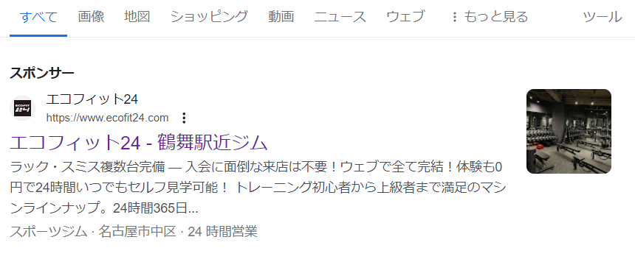


広告運用について
デザインから運用まで本部で一括代行で対応させていただきます。
他店舗で集客効果が高かった方法やデザインをもとに運用させて頂きます。
基本的にはgoogleリスティング、インスタグラムの広告をメインで運用します。
また、オープン前は店舗周辺（1～３㎞）にポスティング配布を行い周辺での認知拡大をはかります。オープン前後は集客に一番重要な時期となりますので、広告費を多く掛け積極的に集客を行います。
広告予算の20%は広告運用管理費(クリエイティブ製作費含む)とさせて頂きます。
googleリスティング
＜予算例＞
（税抜）
 | オープン 1カ月前 | オープン月 | オープン 1カ月後 | オープン ２カ月後 | オープン ３カ月後
WEB広告予算 | ¥370,000 | ¥220,000 | ¥200,000 | ¥200,000 | ¥180,000
ポスティング予算 | ￥250,000
合計 | ¥620,000 | ¥220,000 | ¥200,000 | ¥200,000 | ¥180,000
予算合計 |  |  |  |  | ¥1420,000
※広告予算は一例となります。オープン後の集客状況や会員数の推移をふまえ、最適な費用対効果が得られるよう、随時予算の再考・調整をご相談させていただきます。
ポスティング
インスタグラム

Slide 10




売上からご入金までのフロー
FC本部
エーイーシー株式会社
会員様
オーナー様
入金サイト
前月売上
当月末入金
翌月10日
支払い
売上から差し引き
売上金
ロイヤリティ
システム利用料
会員システム利用料
自動開錠システム費用
広告費用（予算次第）
大型メンテナンス費用
クレジットカード手数料
各オプション売上シェア
清掃/消耗品費用（本部運営の場合）
オーナー様

Slide 11
概算スケジュール
プロジェクトは以下のようなスケジュールを考えております
契約前
1ヶ月目
2ヶ月目
3ヶ月目
4ヶ月目
5ヶ月目
オーナー様
物件契約
USEN、ALSOK、自販機 契約
工事立会、店舗運営研修
開店
準備
体験
見学会
グランドオープン
広告運用
看板設置
事前入会
オープン前広告
オープン後 広告
工事関連
現地
調査
仕様確定
看板設置
第１工事
USEN
ALSOK
自販機
第２
工事
エーイーシー
仮加盟
現地
調査
見積
提出
加盟
契約
マシン
発注
開業前フォローアップ
HP、システム、広告作成 etc...
納
品
開店
準備
体験
見学会
アフターサポート
第１回入金
仮加盟契約時
加盟費用半額
100万円（税抜）
第2回入金
加盟契約時
加盟費用半額
100万円（税抜）
第3回入金
工事着工前
合計金額の40％
第4回入金
オープン月末
合計金額の60%

Slide 12
最後までご覧いただき、ありがとうございました。
当該情報の正確性および完全性を保証または約束するものでなく、
今後、予告なしに内容を変更又は廃止する場合があります。
第一事業本部 EF24事業部 FC推進チーム
〒461-0004
愛知県名古屋市東区葵二丁目11番24号
グラフィスビル2階
電話番号:050-3642-6041

